Slide 1


Volksabstimmung vom 26. November 2023
Gemeindefusionen
– alles klar?

Slide 2

Herzlich willkommen
bei uns in Wald!
Notes:
Begrüssung aller Referenten
Jesko Calderara
Welcome-Drink offeriert von der Gemeinde Wald.

Slide 3
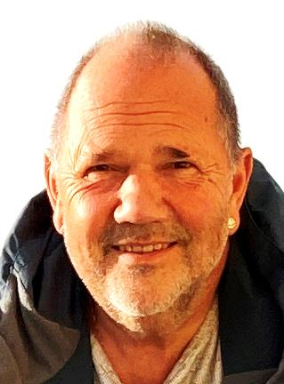
Thomas Baumgartner
Präsident der IG Wald miteinander

Slide 4
IG Wald miteinander
Fördern des Miteinanders
Fördern des gegenseitigen Verständnisses
Abbau von Vorurteilen
Für Klarheit sorgen bei politischen Themen
Fördern des Zusammenhalts im Dorf
Organisieren gemeinsamer Projekte

Slide 5
Auf dem Weg zur Abstimmung
Informationsabend zum Thema Fusionen
Diverse Politpodien und Info-Veranstaltungen
Abstimmungskampagnen
Abstimmung vom 26. November 2023

Slide 6
Ziele des heutigen Abends
Sie erhalten eine Übersicht über die heutigen Aufgaben einer Gemeinde
Sie erhalten Informationen über Erfahrungen aus zwei Kantonen
Sie erhalten Informationen zu den zwei Vorlagen
Sie können Fragen an die Referent/innen stellen
Sie können im Anschluss im kleinen Kreis sich austauschen und diskutieren
Notes:
Fragen können nicht direkt alle beantwortet werden → Flipchart

Slide 7
Programm heute Teil 1

Slide 8
Programm heute Teil 2

Slide 9
Möglicherweise können aus zeitlichen Gründen nicht alle Fragen direkt nach dem Referat beantwortet werden. Bitte schreiben Sie in diesem Fall Ihre Frage/n auf bereitliegende Zettel und hängen Sie diese an die Wand. Danke!

Slide 10
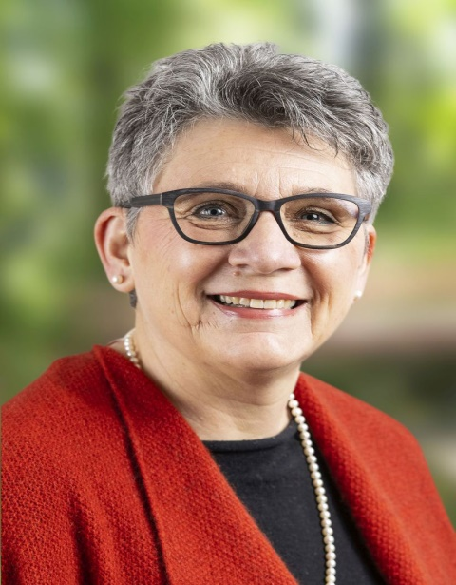
Marlis Hörler Böhi
Gemeindepräsidentin von Wald

Slide 11
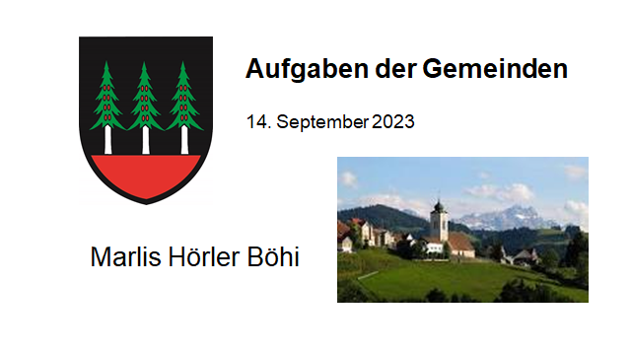
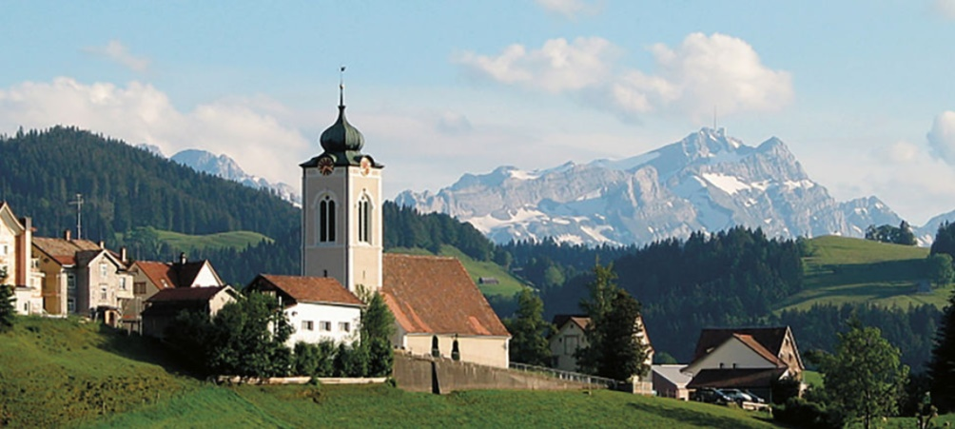
Notes:
Was sind die Aufgaben einer Gemeinde - Kurz Zusammengefasst:
Hauptaufgabe ist es, dafür zu sorgen, dass sich die Einwohnerinnen und Einwohner wohl und sicher fühlen
dass die Rahmenbedingungen es zulassen unbehelligt zu leben
dass Menschen in Not oder Krankheit die notwendige Unterstützung erhalten und diese für sie zugänglich ist
Dass dies nicht immer so einfach zu erreichen ist, ist allgemein bekannt
Dafür braucht es viel Engagement und Diensleistungsbereitschaft von Behörden auf verschiedenen Ebenen und Mitarbeiterinnen und Mitarbeitern

Slide 12

Bundesgesetze
Kantonale Gesetze
Aufgaben einer Gemeinde
Rechtssicherheit
Gemeinde-ordnung
Wasser
Strassen und Wege
Infrastruktur
Verkehr
Reglemente
Abwasser
Einwohneramt
Öffentliche Verwaltung
Bildung
Baubewilligungen
Gesundheit
Wohlergehen und Sicherheit
Sozialwesen
Finanzen
Feuerwehr
Erbschafts-amt
Kultur

Slide 13
Funktionale Gliederung
Quelle: Rechnung 2022, Wald AR / Netto-Beträge
Umweltschutz, Raumordnung
Volkswirtschaft
Verkehr
Allgemeine Verwaltung
Öffentliche Ordnung und Sicherheit
Soziale Sicherheit
Gesundheit
Kultur, Sport, Freizeit, Kirche
Notes:
weil die Bildung der grösste Kostenteil ist, nun einige differenziertere Vergleiche.
für Gesundheit und soziale Sicherheit wird mit rund 25% ein eher keiner Betrag eingesetzt, in Anbetracht dass diese in den Medien und der öffentlichen Diskussion, zum Beispiel Asylwesen, viel Platz einnehmen

Slide 14
Schulkosten pro Lernenden
Vergleiche mit verschiedenen Gemeinden
Quelle: Finanzstatistik KT. AR

Slide 15
Schulkosten
Vergleiche mit verschiedenen Gemeinden
Quelle: Jahresrechnungen der Gemeinden / Netto-Beträge

Slide 16
Vernetzung, wie ist Wald heute organisiert
Total gibt es 33 Zusammenarbeits- vereinbarungen
Anbieter, die den ganzen Kanton bedienen, wie z.B. ARI
z.B. Abwasserverband, Feuerwehr, Zivilstandamt
Gremien für politische Exkurse
Ohne solche Kooperationen könnte eine einzelne Gemeinde diese grossen Aufgaben nicht sicherstellen.

Slide 17
Die Zusammenarbeit ist am intensivsten mit den Nachbar-gemeinden
Am meisten gemeinsame Aufgabenerfüllungen gibt es mit Rehetobel
Im Weiteren gibt es ähnlich viele Themen die mit allen Vorderländer-Gemeinden gelöst werden

Slide 18
Fazit
Die Gemeinden sind angewiesen auf Kooperationen auf operativer Ebene und es entwickeln sich auch laufend neue (z.B. bei der Bauverwaltung).
Diese Kooperationen erfolgen losgelöst von politischen Diskussionen, jede Gemeinde hat ihre autonomen Entscheidungswege und entsprechende Gremien.

Slide 19
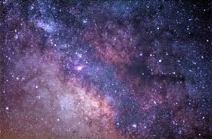
Wo gibt es Optimierungsbedarf
Behörden
Interessante Aufgaben für potentielle Mitglieder
weniger Personen erforderlich
Digitale Entwicklung
Digitale Büro und Prozesse optimieren
Konzepte und Fachpersonen entwickeln
Sozialmedia
Kommunikation und Information
Push-Nachrichten für die interessierte Bevölkerung

Slide 20
Werte, auch für die Zukunft
Service public
Einwohnende haben einen persönlichen und einfachen Zugang zur Verwaltung
Sie erhalten in Amtsgeschäften kompetente Beratung und Unterstützung
Weniger EDV-affine oder weniger mobile Personen sind nicht ausgeschlossen

Slide 21
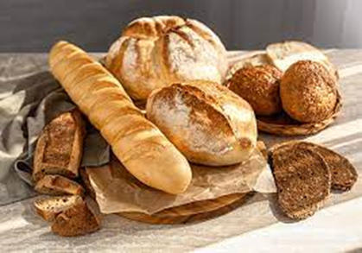
Werte, auch für die Zukunft
Dorfleben und Entwicklung
Grundbedürfnisse, wie Einkaufen, Schule, Post werden dezentral gesichert
Das Vereinswesen, kulturelle und gesellschaftliche Aktivitäten werden in allen Regionen gefördert

Slide 22
Herausforderungen
Formelle Reglemente und Konzepte gestalten
Entwicklungsprozess und Konsensfindung sichern
Entwicklung eines neuen Verständnisses und Vertrauen in neue Strukturen

Slide 23
Es steht ein Entscheid mit grosser Wirkung an.
Die Anforderungen an die Gemeinwesen entwickeln sich kontinuierlich.
Es braucht mutige Schritte, um für die Zukunft gerüstet zu sein.

Slide 24

Danke für Ihre Aufmerksamkeit

Slide 25
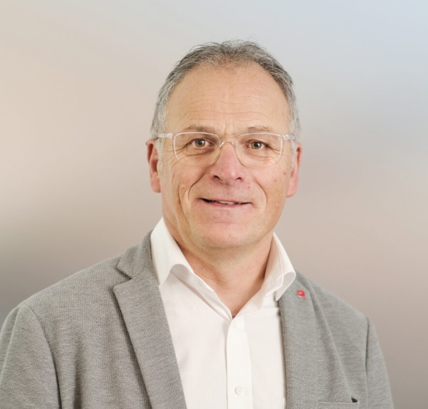
Christian Büttiker
Gemeinderat von Netstal

Slide 26
«Gemeindefusionen – alles klar ?»
Appenzell Ausseroden von 20 Gemeinden auf 3-5 Gemeinden
oder
Appenzell Ausseroden von 20 auf ????????? Gemeinden

Slide 27
Christian Büttiker
Ehemaliger Gemeinderat
Ressortvorsteher Planung und Bau
Landrat für die SP Glarus
Inhaber eines Innenausbauplanungsbüro
Glarus, 09.09.2023
17.09.2023

Slide 28
Sturzgeburt aus 29 Gemeinden zu 3 neuen Gemeinden
Was haben wir Glarner im Jahre 2007 gemacht?
Gründe für die Fusionsgedanken der Regierung
Regierung entwirft 10 er Modell
Landgemeinde machts möglich
Die Glarner treffen fortschriftlichen Entscheid
Buchtipp WEGE ZUM NEUEN GLARNERLAND

Slide 29
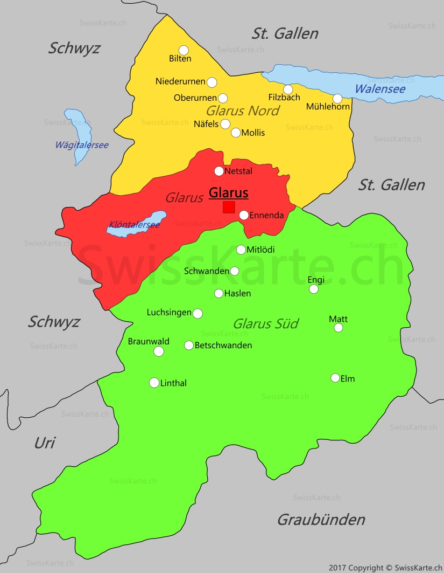

Slide 30
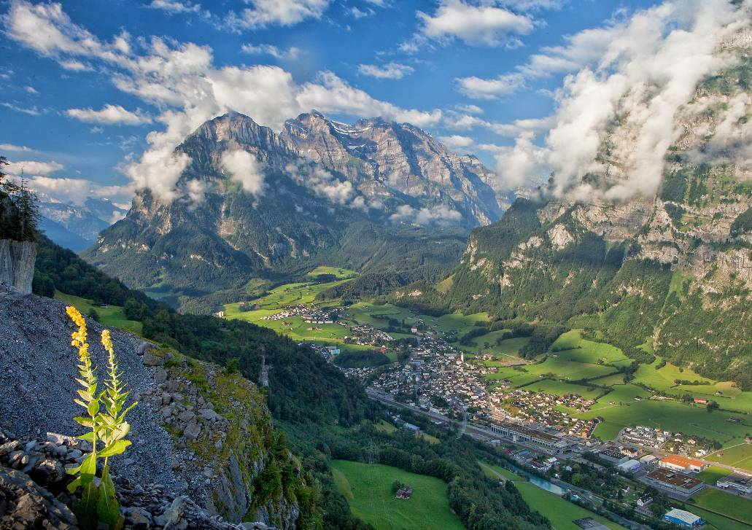
27. August 2012
17.09.2023
17.09.2023
17.09.2023
17.09.2023
Glarus - einzigartig vielseitig.
Glarus - einzigartig vielseitig.
Glarus - einzigartig vielseitig..
.
30
30
30

Slide 31
Und jetzt, wie weiter?
Kantonale Arbeitsgruppen über verschiedene Themen wurden Buchtipp gebildet
Raumplanung in dieser Phase praktisch kein Thema! Die neuen Behörden sollen es richten.
Start der neuen Gemeinden 1. Jan.2011
Sommer 2011 Erlass neues kantonales Baugesetz mit Vorgabe innerhalb 5 Jahren einen Richtplan, einen Nutzungsplan und ein neues Baureglement zu erstellen.

Slide 32
Richtplanung als Fundament der neuen Gemeinde Glarus
Die Projektleitung setzte auf offene Kommunikation und einen breiten Einbezug der Bevölkerung
( Die Zwangsfusion beschäftigte fast 50% der Einwohner sehr)
Das neue Gemeindegebiet wird Raumplanerisch als eine völlig neue Gemeinde weiterentwickelt

Slide 33
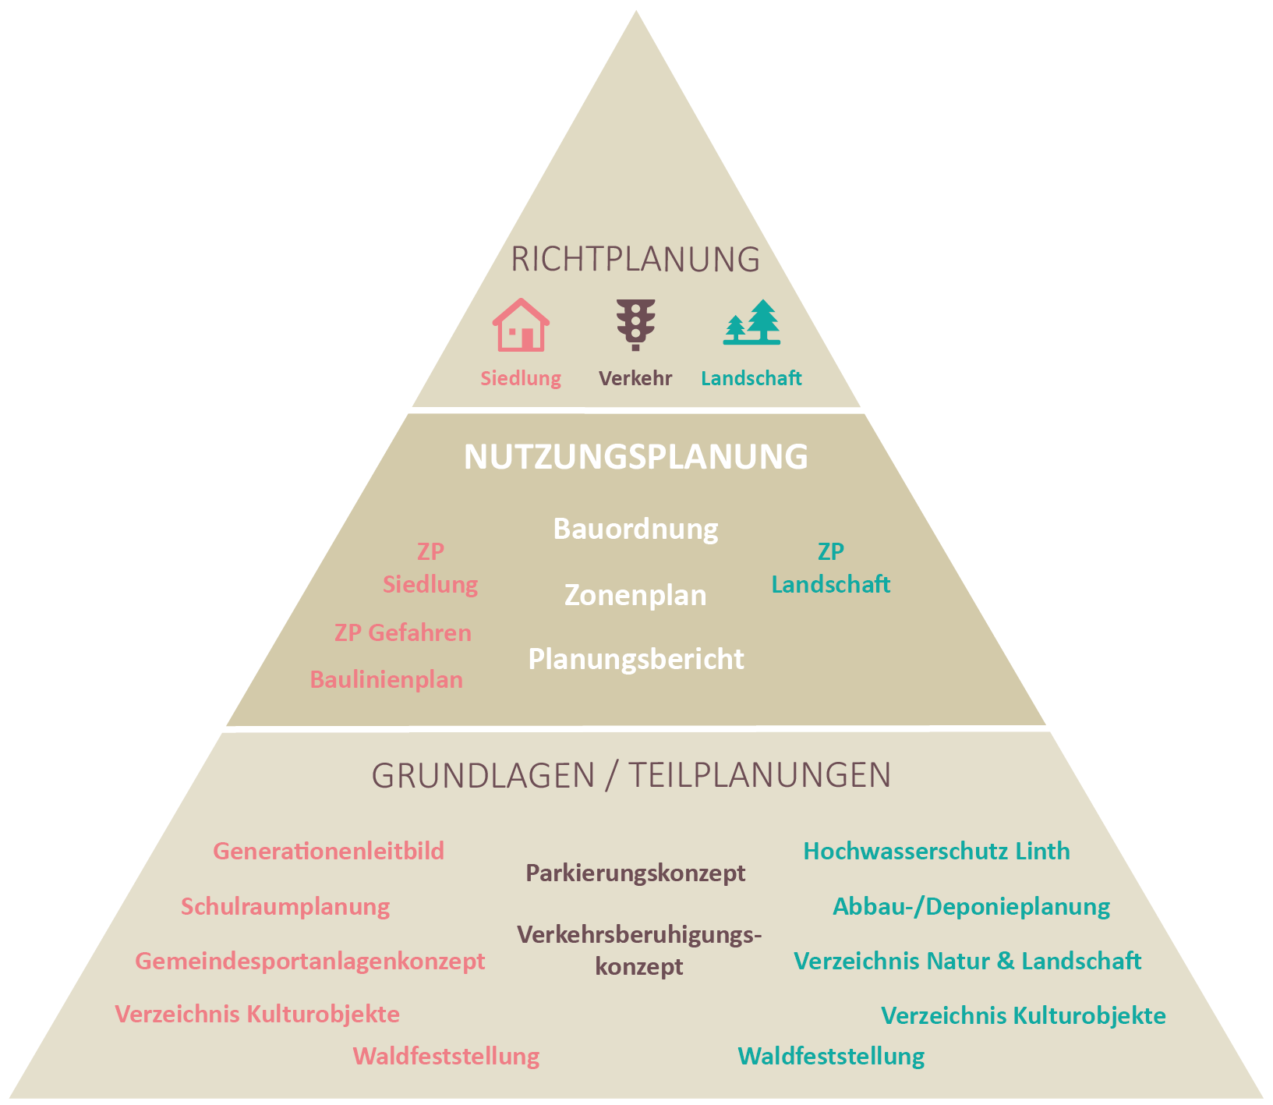

Slide 34
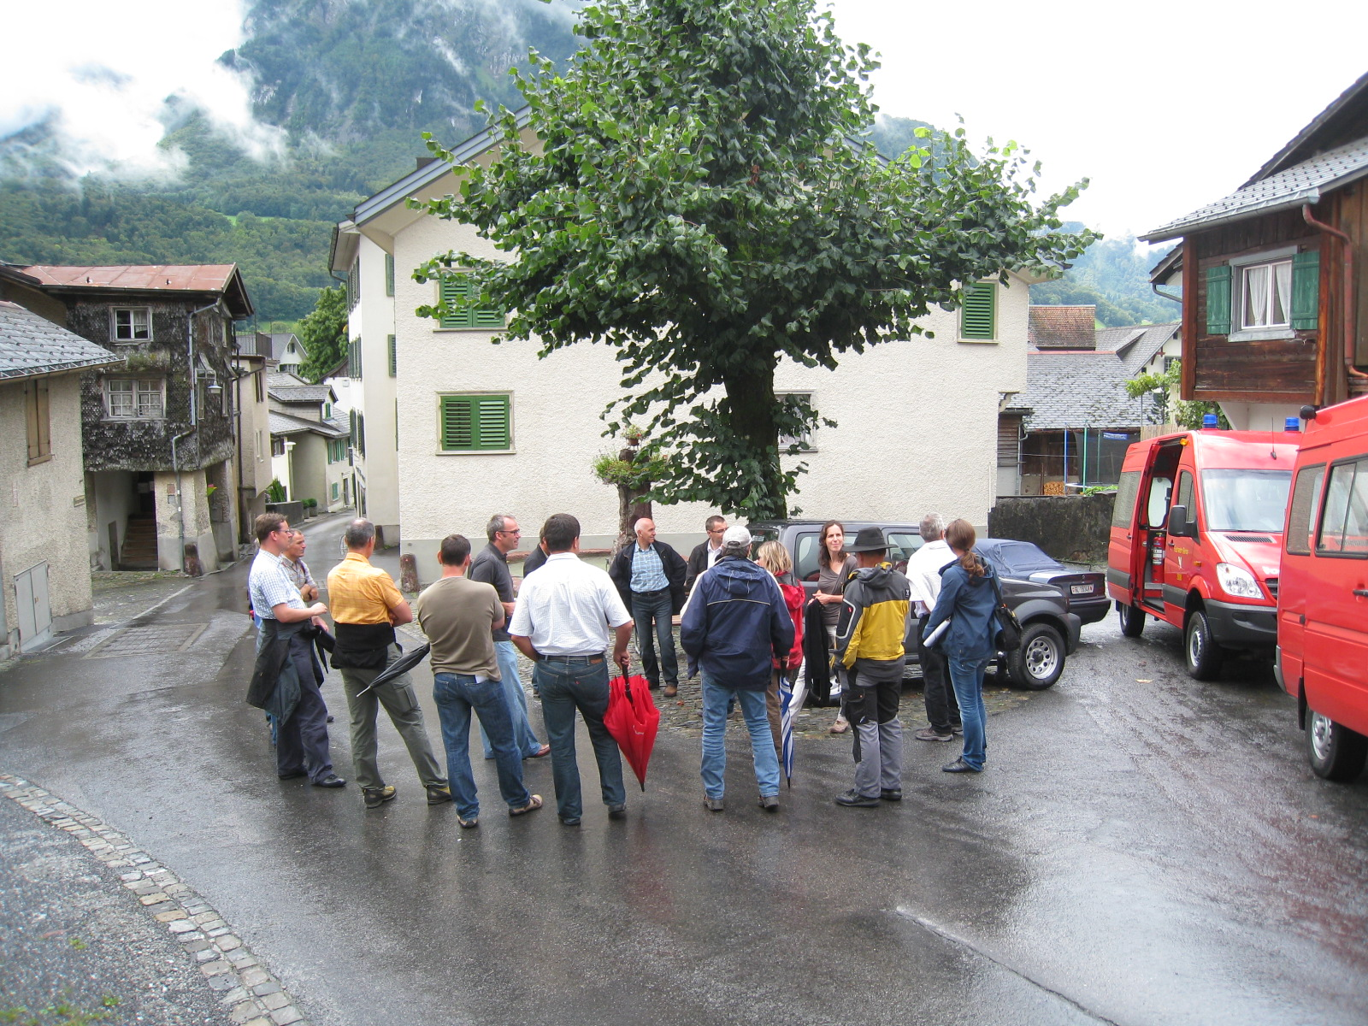

Slide 36
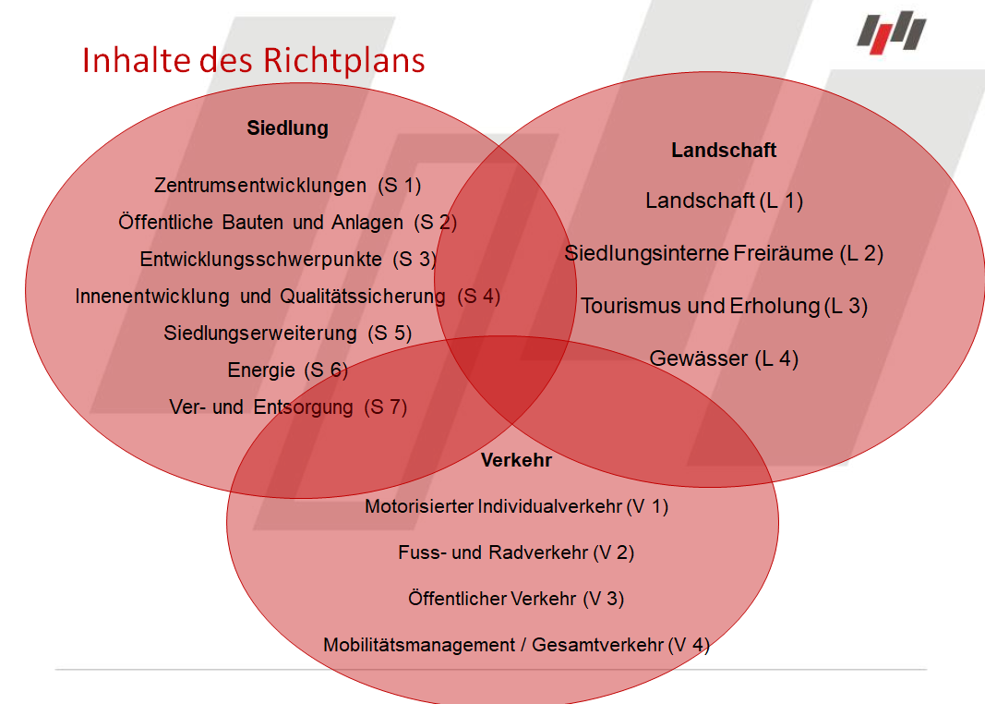

Slide 37
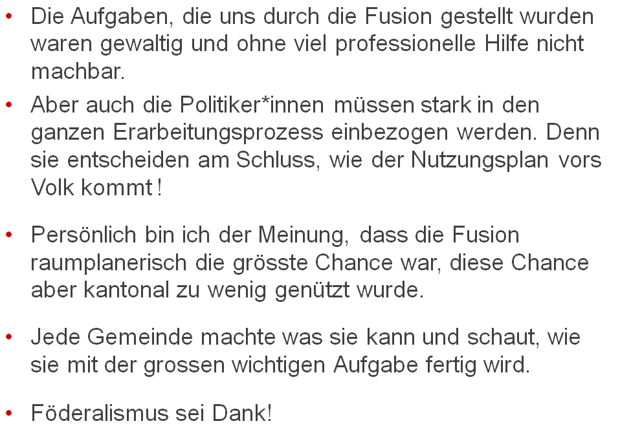

Slide 38
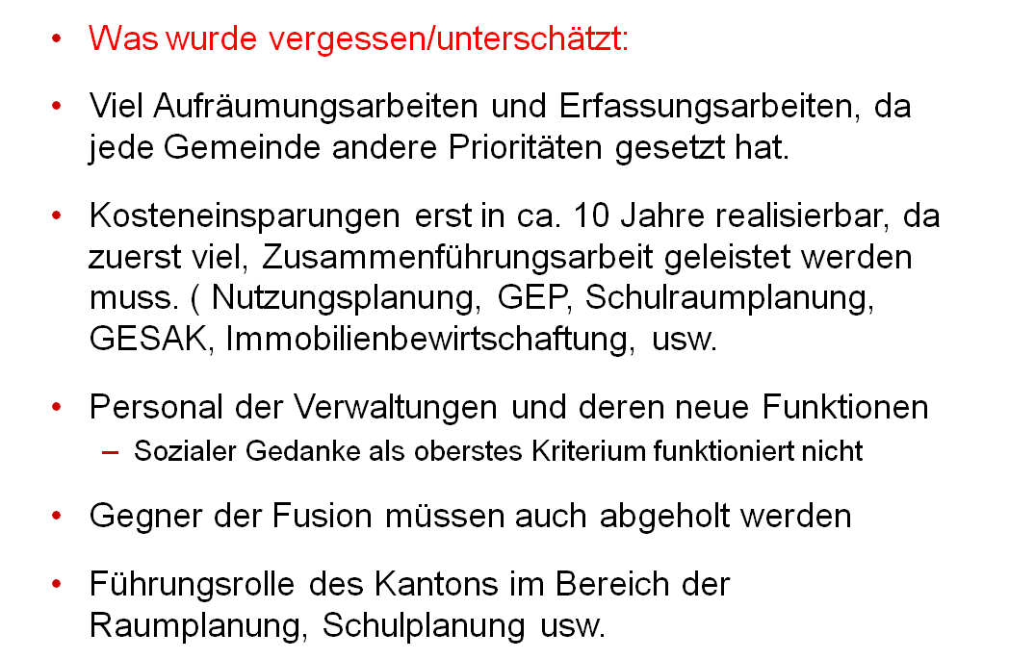

Slide 39
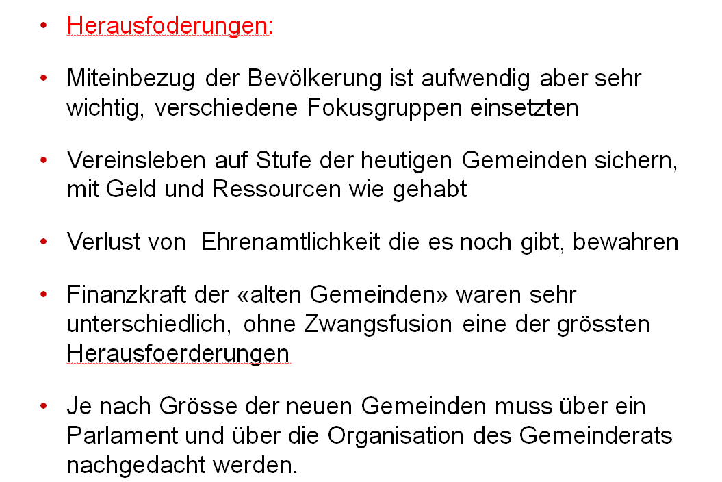

Slide 40
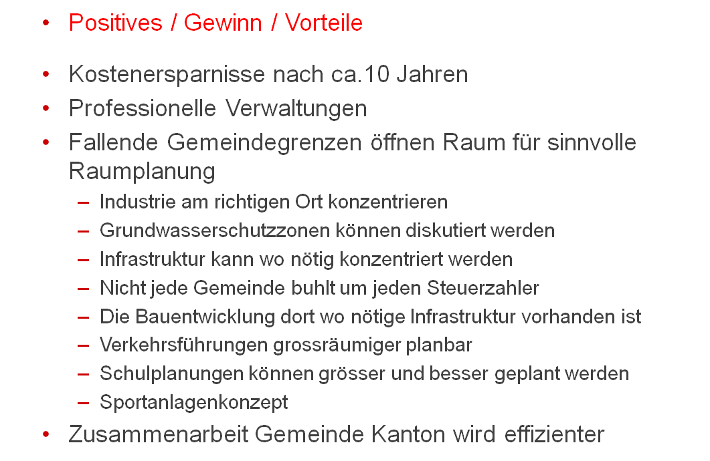

Slide 41
Stimmung in der Bevölkerung nach 10 Jahren nach der Grossfusion
Diese Zahlen sind nur meine Einschätzung, eine Befragung genau zu dieser Frage wurde bis jetzt
nicht gemacht
70 % sehen die Vorteile oder interessieren sich nicht
für das Gemeinwesen
20 % möchten die alten Strukturen zurück
10 % wissen sowieso alles besser

Slide 42
Meine Empfehlungen
Anzahl 3-5 in der Abstimmung festlegen, damit der Kanton gesamtheitlich weiter entwickelt werden kann.
Genügend Vorlauf einrechnen
Raumkonzept mit der Bevölkerung erarbeiten
Chance für die Räumliche Entwicklung aufzeigen
Sicherung der dörflichen Kultur
Interkantonaler Finanzausgleich mitplanen
Offene Kommunikation mit klarem Massnahmenkatalog von der Abstimmung bis 5 Jahre nach der Fusion

Slide 43

Vielen Dank für Ihr Interesse und Ihre Aufmerksamkeit.
Christian Büttiker
Goldigen 18
8754 Netstal
079 280 31 90
chrigel.buettiker@buero-Z.ch
17.09.2023
43
43
43
43
43

Slide 44
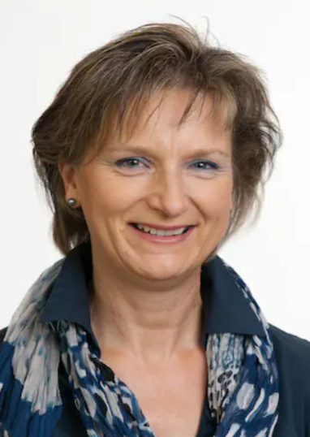
Vreni Wild
Alt-Gemeindepräsidentin von Neckertal

Slide 45
Erfahrungsbericht Vreni Wild Gemeindepräsidentin 1.1.2001 – 31.12.2022
1.1.2009 Gemeindefusion Mogelsberg/Brunnadern/St.Peterzell
1.1.2023 Gemeindefusion Neckertal / Oberhelfenschwil / Hemberg und drei Schulgemeinden

Slide 46
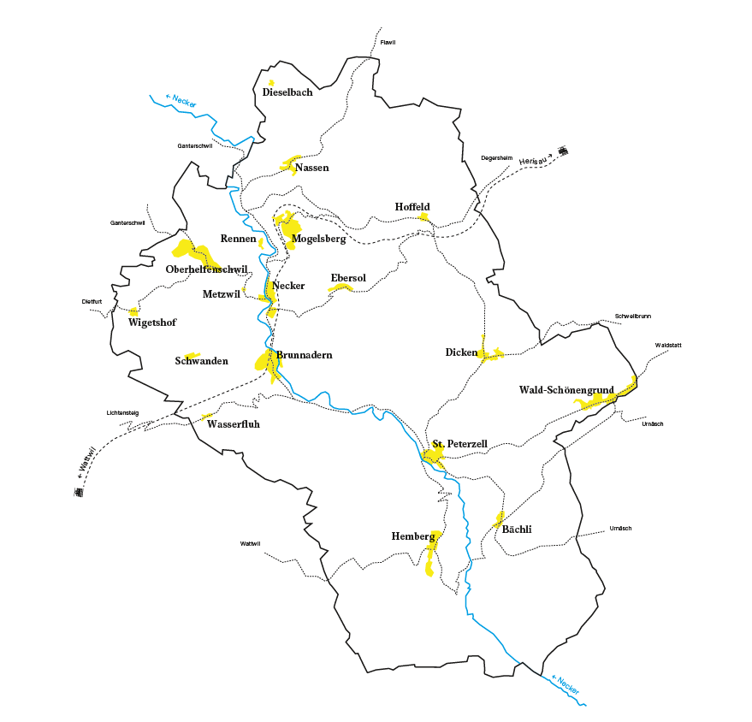
Einheitsgemeinde
Neckertal

Slide 47
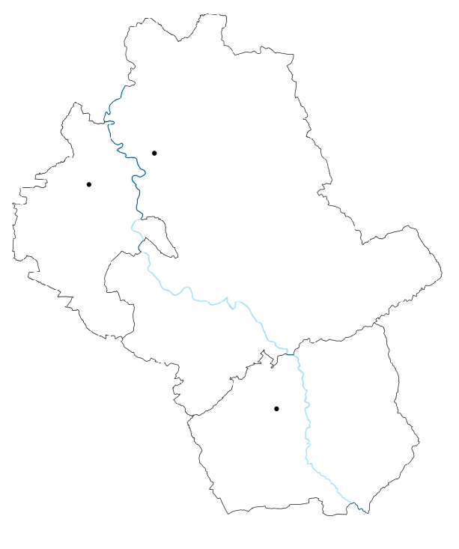
Gemeindegrenzen und Standorte
Neckertal
Oberhelfenschwil
Necker
Brunnadern
3 Gemeindehäuser
2 Oberstufenzentren
6 Primarschulhäuser
St. Peterzell
Bächli
Hemberg

Slide 48
Gemeinde Neckertal 2023
Zusammenschluss drei politische Gemeinden und drei Schulgemeinden (vorher Grenzen nicht deckungsgleich)
Einwohner 6300
Gemeindefläche 81,87 km2
Gesamtaufwand Gemeinden Stand 2019 36,307 Mio Franken
davon Schulkosten 42,06% 15,397 Mio Franken

Slide 49
Finanzen
Die Finanzplanung und die Erstellung des Budgets war schwierig. 2019 sechs Gemeinden konsolidieren für Gesuch an Kanton.
Dank der finanziellen Unterstützung durch den Kanton können momentane Mehrkosten (Initialkosten) bis zur Wirkung der Synergien überbrückt werden. (ca. 5 Jahre) Steuerfuss
Synergieerwartung 1,5 Mio. Franken pro Jahr für die nächsten 5 J. erwartet werden aber nicht nur kurzfristige Synergiegewinne, sondern strukturelle Verbesserungen.
Woher hat der Kanton das Geld? Goldmillionen Anteil 2006 separater Fonds von 612 Mio. Franken für Gemeindefusionen und Kompensation von Defiziten / AR hatte 50 Mio. direkt an die Gemeinden verteilt zur Entschuldung.

Slide 50
Vereinigungsbedingter Mehraufwand
Initialkosten (Umzugkosten, Informatik, Einrichtungen, Anpassung Reglemente und Zonenplanung) 2,8 Mio Franken
Evt. neuer Werkhof 5,0 Mio Franken
Kanton übernimmt ½ der Kosten an die vereinigungsbedingten Mehraufwände 3,9 Mio Franken
Entschuldungsbeitrag 6,7 Mio Franken
Startbeitrag 1,0 Mio Franken

Slide 51
Steuerfüsse
Steuerfuss St.Peterzell/Brunnadern 2008 162%
Steuerfuss Neckertal 2009 145%
Steuerfuss Neckertal 2022 132%
Steuerfuss Neckertal 2023 120%

Slide 52
Stolpersteine und Herausforderungen
Während beider Fusionsprozesse kein aktiver Widerstand – weder von innen noch von aussen. Alle Gemeinden waren von Beginn weg positiv eingestellt. Fusion logisch.
Bürgerinnen und Bürger konnten an verschiedenen Anlässen kritische und konkrete Fragen stellen und Anliegen platzieren (Corona). Offene Kommunikation zu jeder Zeit.
Grösser war der Umsetzungsaufwand der zweiten Fusion, weil auch noch die Schulgemeinden integriert wurden. Sechs Gemeinden. Überstunden des Personals. (Vorteil Einheitsgemeinden AR)

Slide 53
Risikobeurteilung der einzelnen Fusionspartner (Schadenfälle, Lohnnachforderungen aus Krankheitsfällen usw.) «Leichen im Keller»
Investitionsstau in einzelnen Gemeinden (haben nichts gemacht)
Ignorieren Dorfgedanke (Traditionen, Vereine usw)
Verschiedene Kulturen auf den Verwaltungen der Schulen wie Gemeinden

Slide 54
Heutige Mitwirkung der Bevölkerung
Nicht anders als vorher. Die Versammlungsmüdigkeit ist aber grösser geworden. Gesellschaftliche Frage. Informationen anders erhältlich.
Gemeindeordnung: Instrument für fakultatives Referendum, Volksvorschlag und Initiative auf Gemeindeebene wurde mit 300 Stimmen (auf 6200 Personen) absichtlich tief gehalten. Normalerweise 10% der EWZ.
Ab 2009 regelmässige Dorfgespräche mit guter Beteiligung
2023 Einsitz in strategischen Kommissionen Gesellschaft und Umwelt (Themenhüter)

Slide 55
Politik
Immer mehr regionale Abstimmung und Zusammenarbeit (z.B. Soziale Fachstellen – nicht Sozialämter / KESB / Zivilschutz / Kultur) Beteiligung gemäss Einwohnerzahlen. Einfluss grösser bei grösserer Gemeinde.
Kantonsratswahlen im Proporz d.h. der Wahlkreis Toggenburg hat 11 Sitze im Kantonsrat. 2001 neue Kantonsverfassung.
2001 19 Gemeinden im Toggenburg – 2023 10 Gemeinden
Gemeindeintern im Kt. SG keine Wahlkreise möglich. (Kantonsverfassung?)

Slide 56
Positives / Gewinn / Vorteile
Schule als Teil des gemeinderätlichen Handelns (in AR bestehend)
Bessere Steuerung der Finanzen
Grenzen fallen weg
gemeindeübergreifende Abstimmungen für regionale Projekte mit verschiedenen Gemeinderatsbeschlüssen und Budgetentscheiden in den verschiedenen Gemeinden fallen weg (z.B.Neckertalintern = Jugendarbeit/Heim/Feuerwehr/Spitex usw)
Weniger Räte und GPK (58 – 12) Personalsuche für Ämter
Weniger Kommissionen (Aufhebung von 1 Zweckverband / Vereinbarungen usw)

Slide 57
Qualitätssicherung im Verwaltungsbetrieb mit echten Stellvertreterlösungen
Digitalisierung verändert die Berufswelt der Verwaltungen. Eine starke Gemeinde kann darauf besser reagieren. (IT-Kosten/Personal)
Sicherung der Gemeindeautonomie durch grössere Gebilde und allenfalls grösserer Einfluss beim Kanton und Region

Slide 58
Stimmung in der Bevölkerung
Der beste Beweis, dass bereits die erste Fusion funktionierte sind die JA-Stimmenanteile an den Fusions-Abstimmungen 2007 und 2021:
2007: Mogelsberg 58% / Brunnadern 64% / St. Peterzell 57%
2021: Hemberg 75,1% Ja Stimmbeteiligung 76,2%
Oberhelfenschwil 70,9 % Stimmbeteiligung 74,1%
Neckertal 79,8% Stimmbeteiligung 64,6%
Schulen 81,2% Stimmbeteiligung 35,5%

Slide 59
Danke für Ihr Aufmerksamkeit – gibt es noch Fragen?

Slide 60
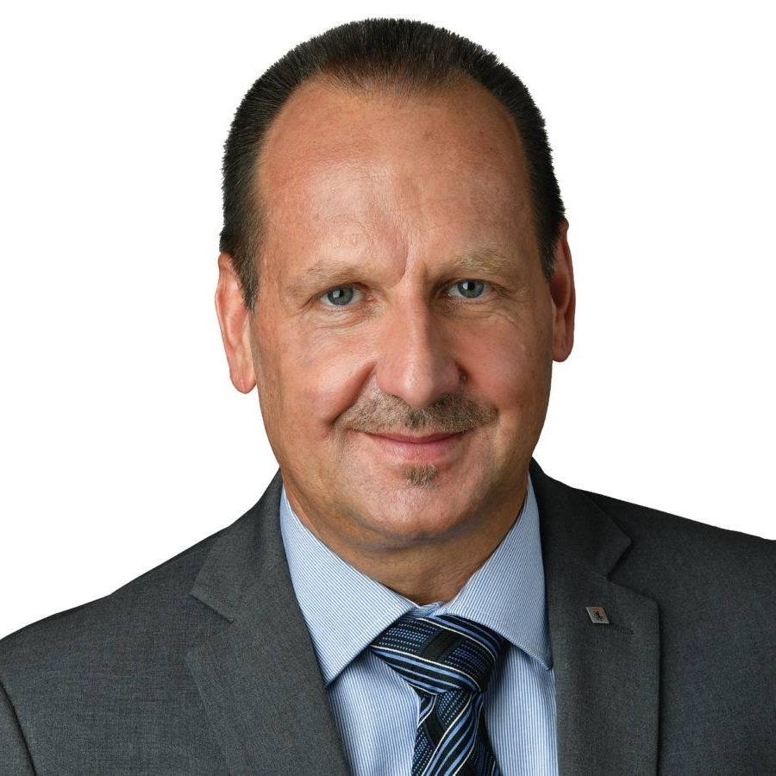
Hansueli Reutegger
Regierungsrat Appenzell Ausserrhoden

Slide 61
Kräfte bündeln – Gemeinden stärken
Volksabstimmung vom 26. November 2023
Gegenvorschlag und Eventualvorlage
Wald / 14. September 2023

Slide 62
Agenda
Ausgangslage
Die Abstimmungsvorlagen
Haltung des Regierungsrates
Herausforderungen der Gemeinden
Auswirkungen auf die Identität
Weiteres Vorgehen

Slide 63
Ausgangslage
Heute 20 Gemeinden in der Verfassung namentlich genannt
Volksinitiative 2018: Namen aus der Verfassung streichen, Fusionen unterstützen
Diskussionen in Regierungs- und Kantonsrat
Gegenvorschlag und Eventualvorlage
Rückzug Volksinitiative

Slide 64

Der Gegenvorschlag
Änderung der Verfassung: Art. 117quater (neu) Zusammenlegung von Gemeinden
1 Die bestehenden Gemeinden Urnäsch, Herisau, Schwellbrunn, Hundwil, Stein, Schönengrund, Waldstatt, Teufen, Bühler, Gais, Speicher, Trogen, Rehetobel, Wald, Grub, Heiden, Wolfhalden, Lutzenberg, Walzenhausen und Reute werden zu drei bis fünf Gemeinden zusammengelegt.
2 Das Gesetz regelt das Nähere. Es berücksichtigt bestehende Strukturen und sorgt für eine zweckmässige Gliederung mit angemessenem Interessenausgleich.

Slide 65

Die Eventualvorlage
Änderung der Verfassung: Art. 101^{bis} (neu) Bestandes- und Gebietsänderungen
1 Bestandes- und Gebietsänderungen benötigen die Zustimmung der Stimmberechtigten jeder betroffenen Gemeinde.
2 Der Kanton leistet administrative und finanzielle Unterstützung an Gemeinden, die sich zusammenschliessen wollen.
3 Das Gesetz regelt das Nähere.

Slide 66
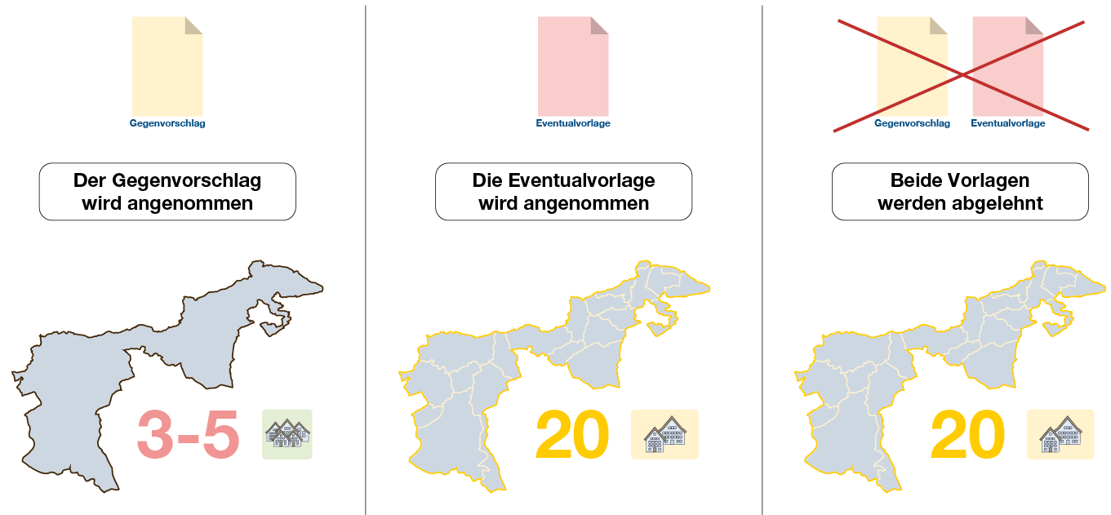
Drei mögliche Abstimmungsresultate

Slide 67
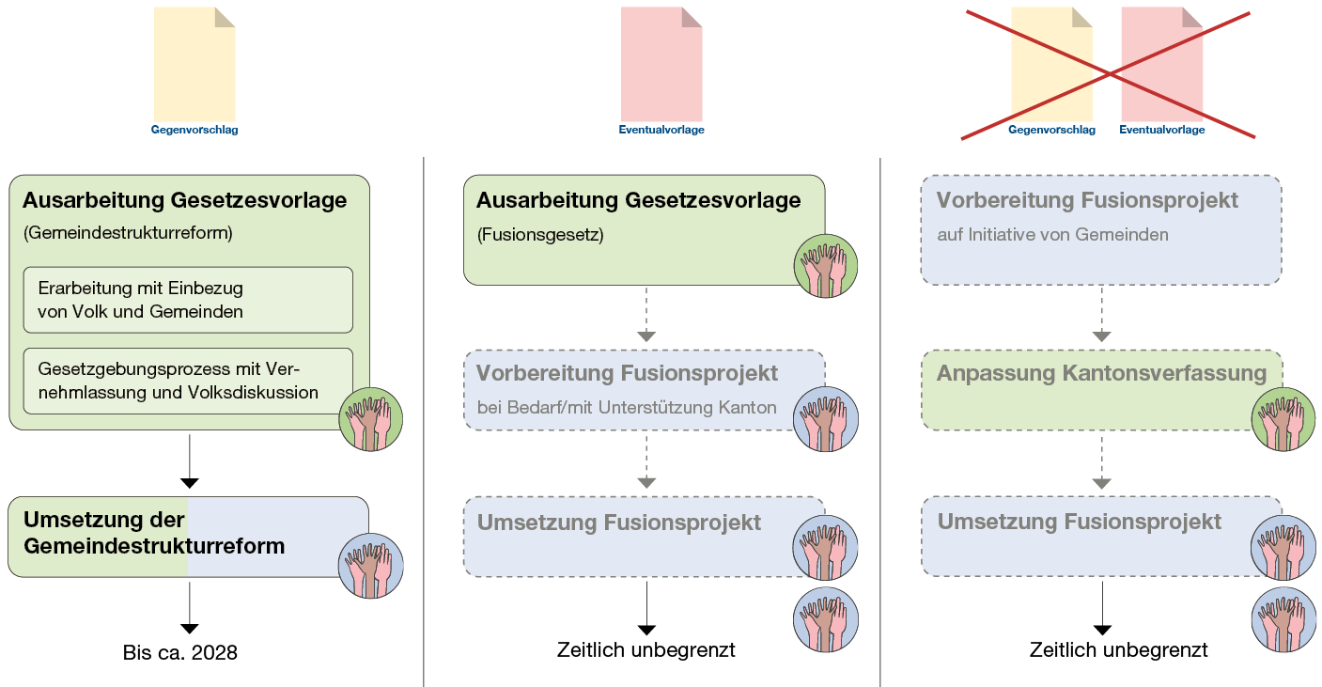
Das weitere Vorgehen

Slide 68

Erklärvideo
Einfügen

Slide 69
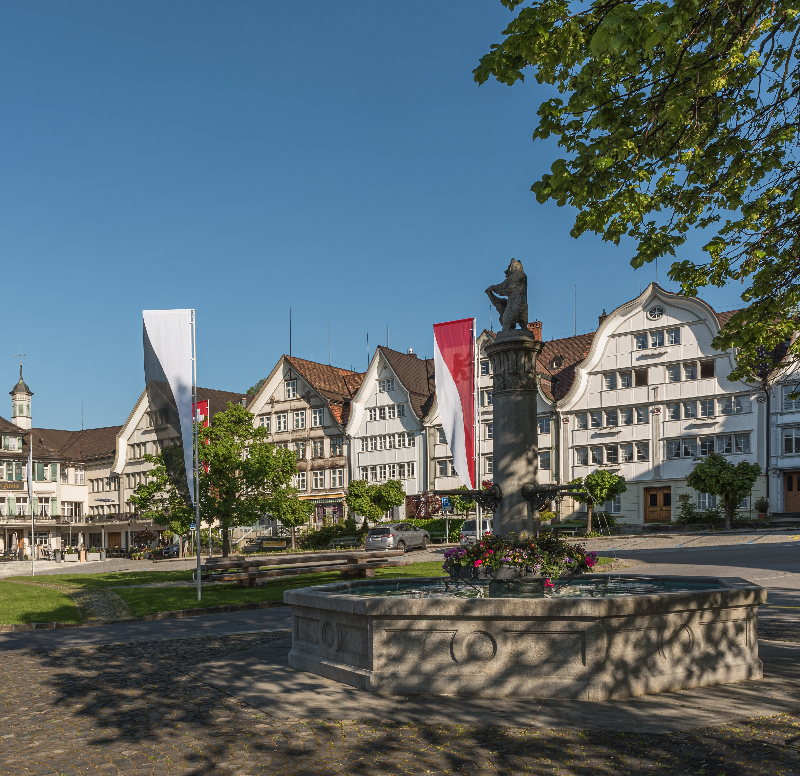
Was spricht für den Gegenvorschlag?
Gemeinsam aus einer Position der Stärke handeln
Starke Gemeinden zum Wohle der Bevölkerung

Slide 70
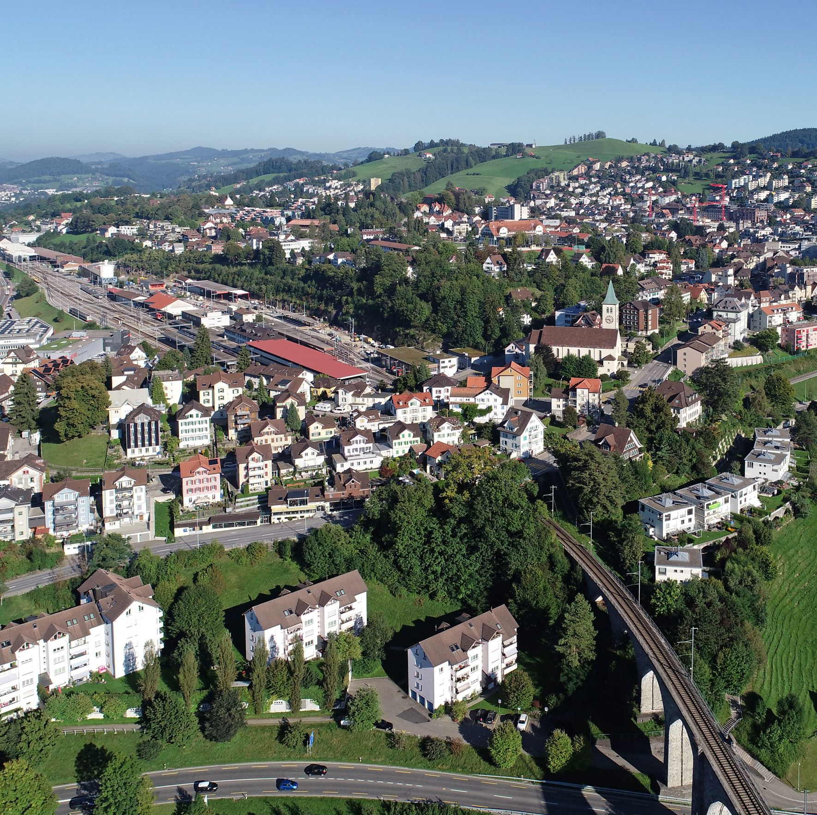
Was spricht für den Gegenvorschlag?
Gemeinsam aus einer Position der Stärke handeln
Starke Position
für einfachere und demokratischere Strukturen

Slide 71
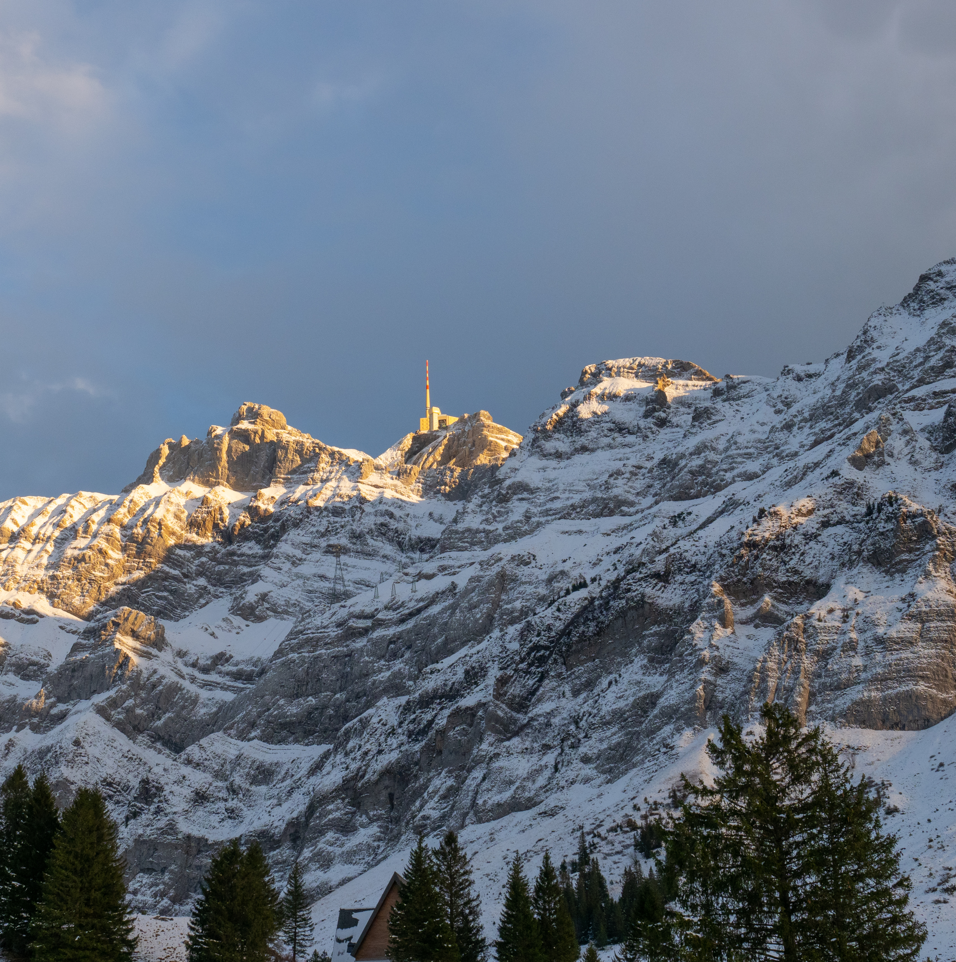
Was spricht für den Gegenvorschlag?
Gemeinsam aus einer Position der Stärke handeln
Starke Zukunft
für attraktivere Gemeindegebiete

Slide 72
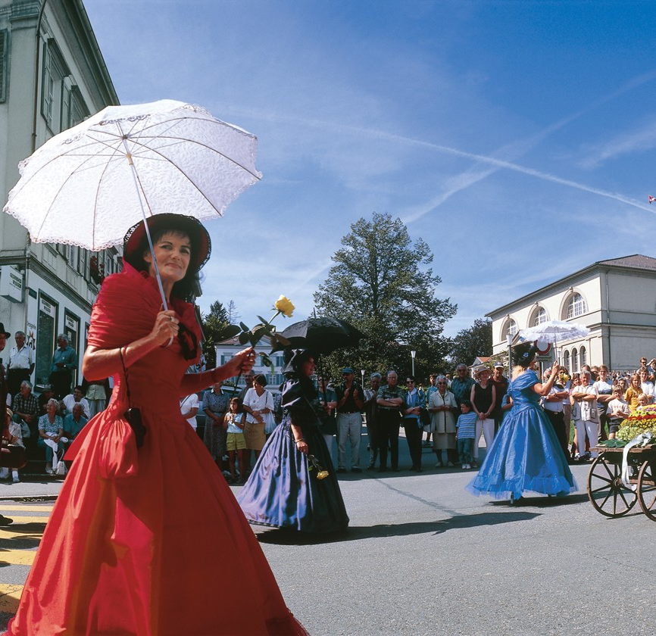
Was spricht für den Gegenvorschlag?
Gemeinsam aus einer Position der Stärke handeln
Starkes Dorfleben
für unsere Gemeinschaft

Slide 73
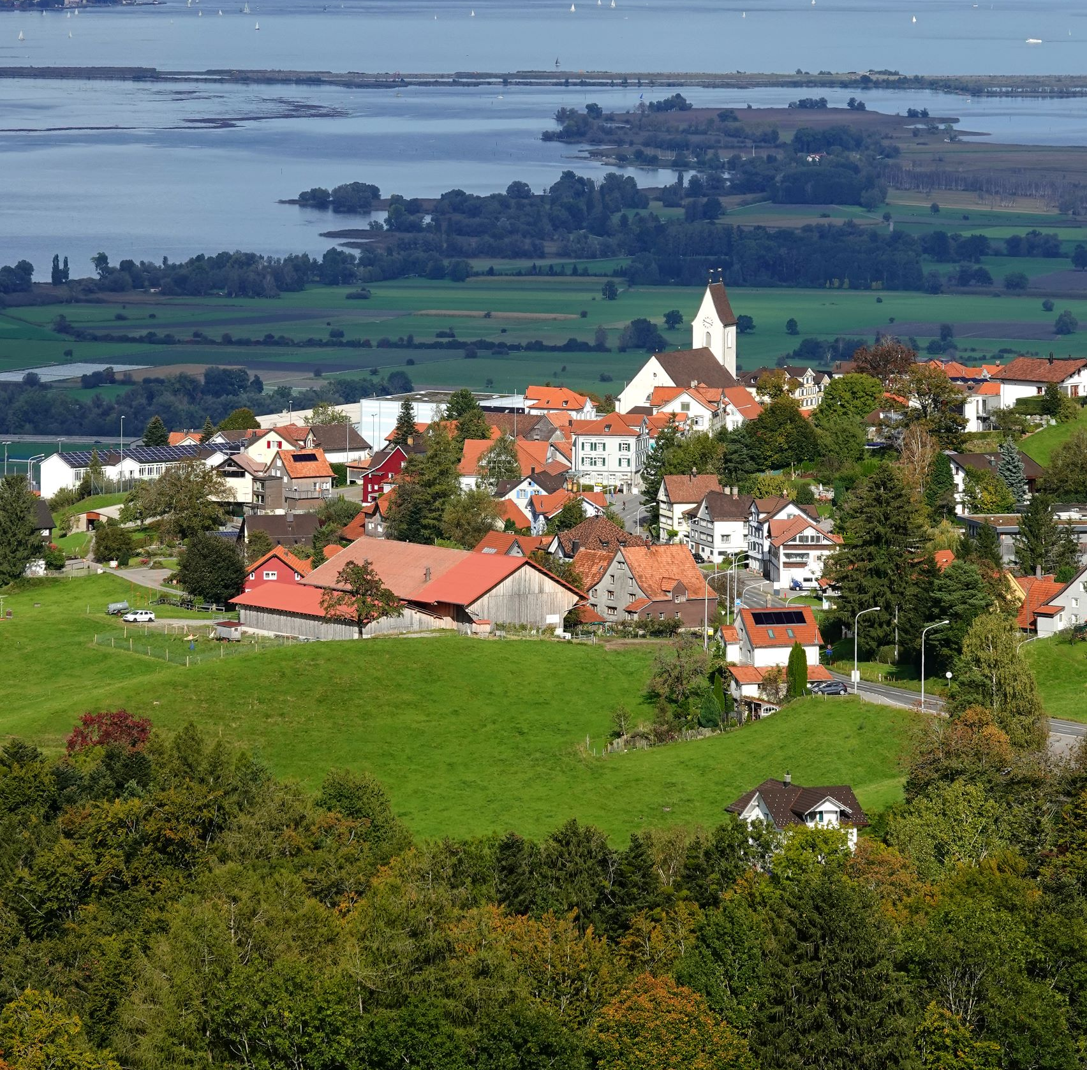
Was spricht für die Eventualvorlage?
Zweckmässig unterstützen
Sanft entwickeln

Slide 74
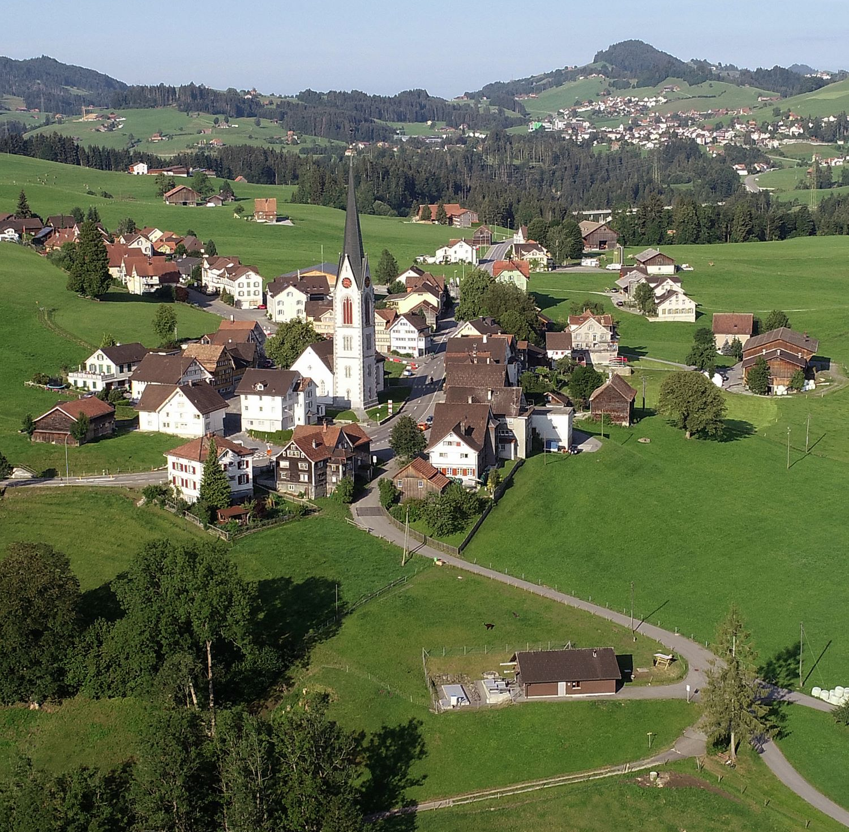
Was spricht für die Eventualvorlage?
Einfacher ermöglichen
Lokal verantworten

Slide 75
Regierungsrat empfiehlt Gegenvorschlag
Veränderungen notwendig
Jetzt Kräfte bündeln und aus einer Position der Stärke handeln
Auf aktuelle und künftige Herausforderungen reagieren

Slide 76
Herausforderungen der Gemeinden
Gemeinden haben immer komplexere Aufgaben
Immer mehr Kompetenzen nötig
Fachkräfte und politisches Personal knapp
Aus einer Position der Stärke handeln

Slide 77
Position stärken
Gemeinden auf Augenhöhe mit Kantons- und Regierungsrat
Kompetenzen bleiben bei den Gemeinden
Neue Gemeinden sind autonom und stark

Slide 78
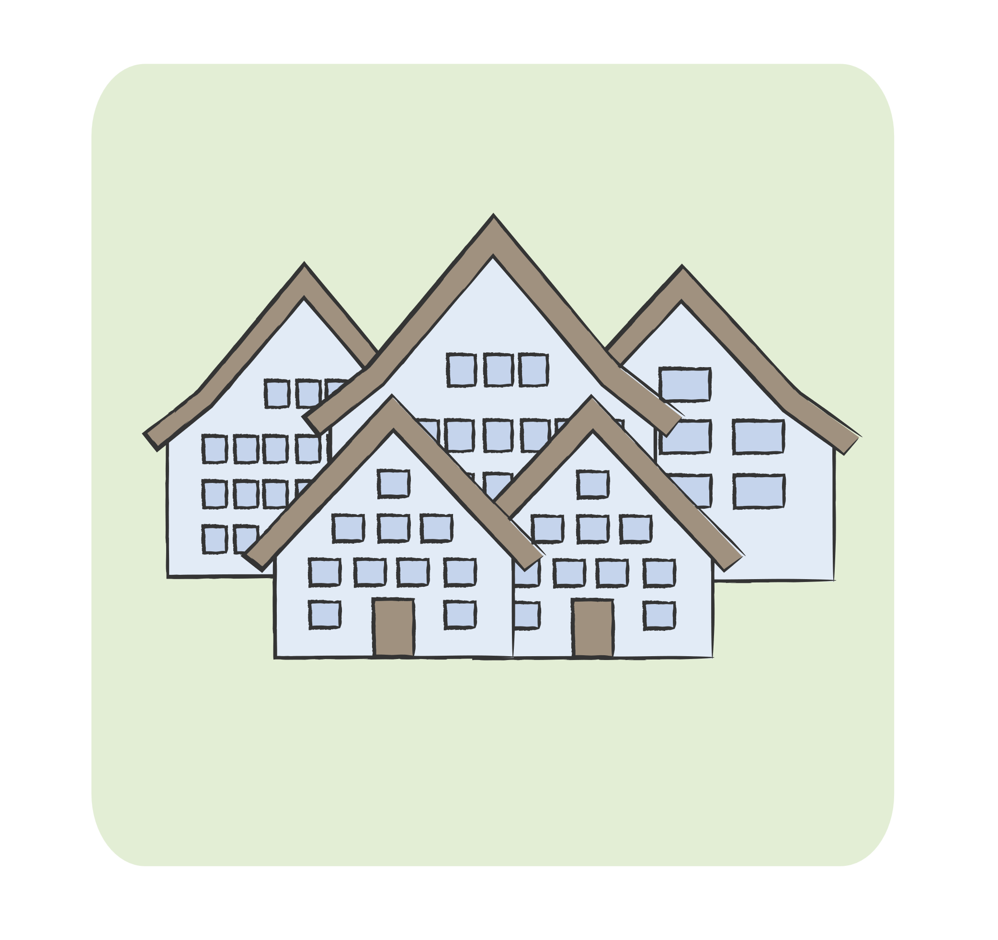
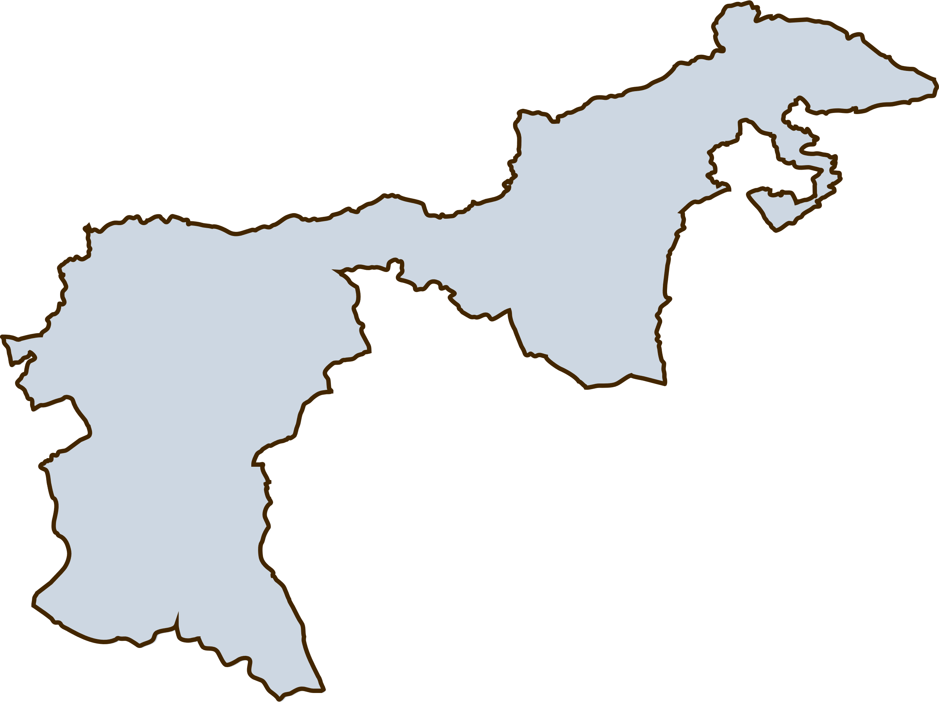
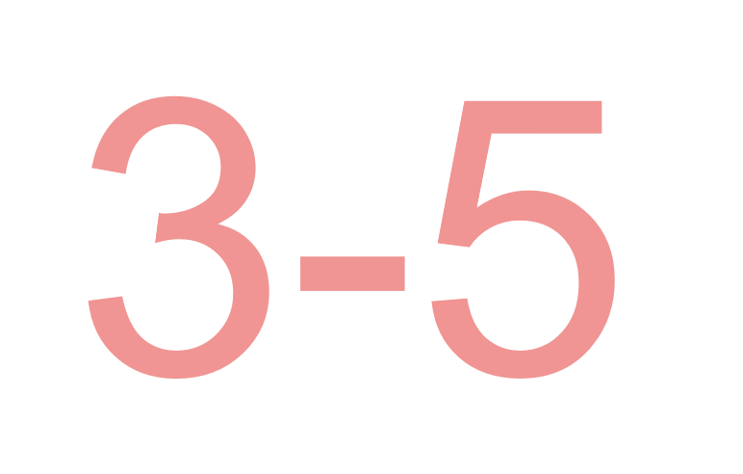
Gemeinden stärken

Slide 79
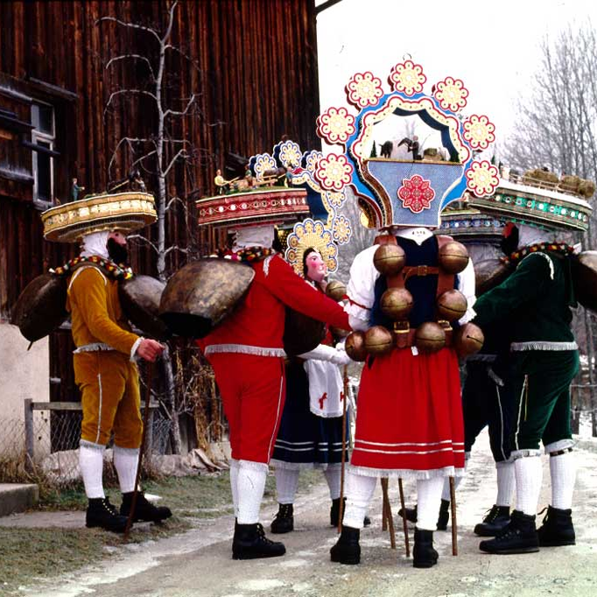
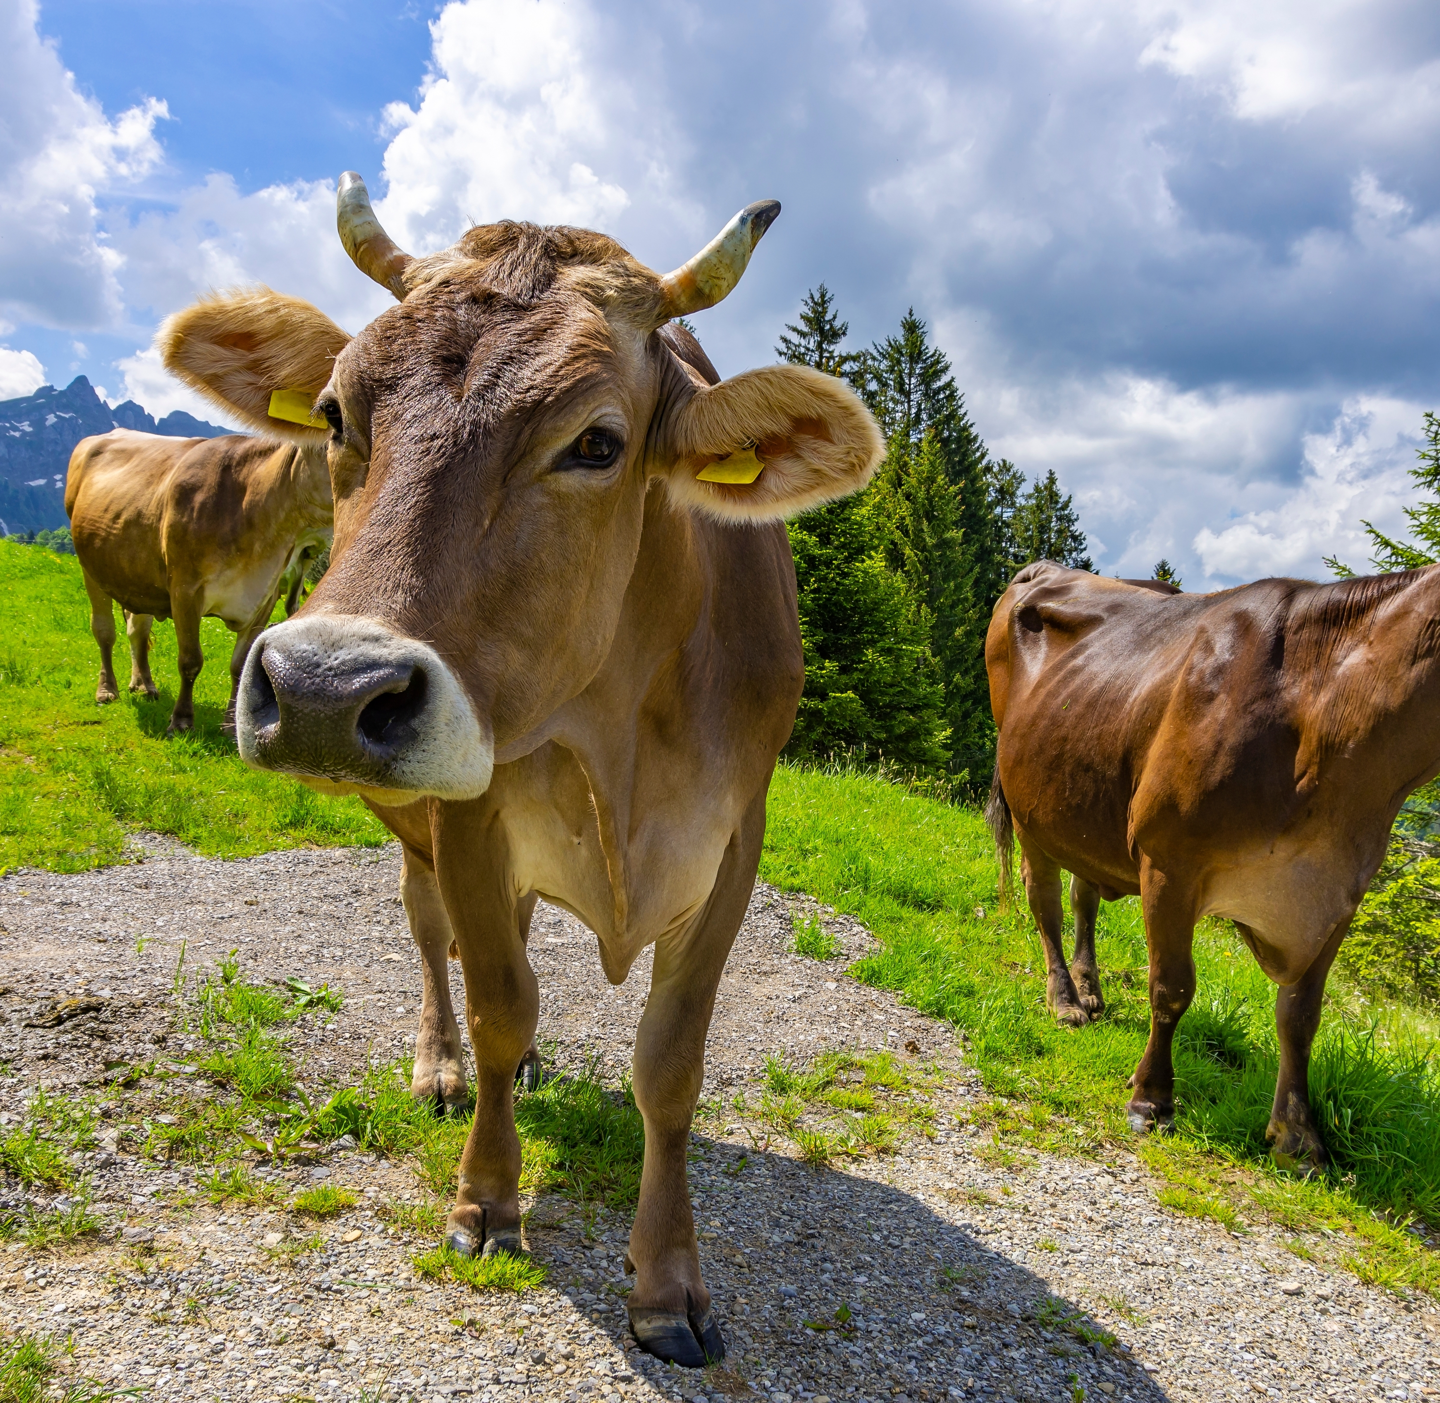
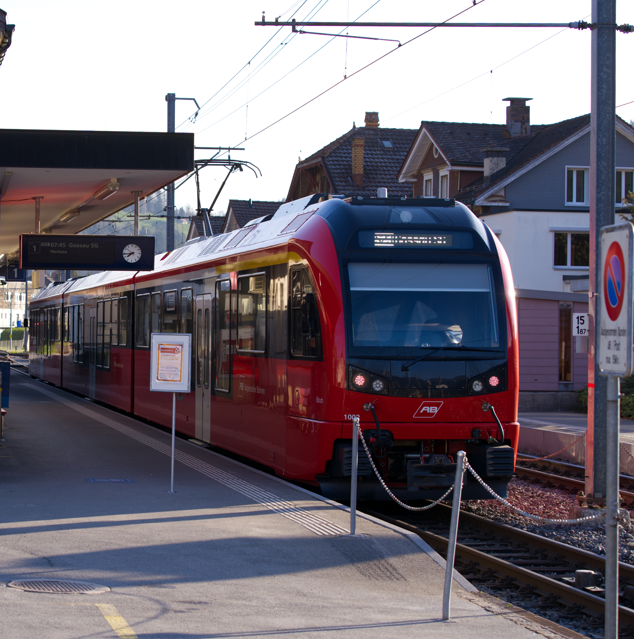
Unsere Identität bleibt

Slide 80
Unsere Identität bleibt
9055 Bühler 9056 Gais 9035 Grub 9410 Heiden 9100 Herisau 9112 Schachen 9064 Hundwil 9426 Lutzenberg 9405 Wienacht-Tobel 9038 Rehetobel 9411 Reute (AR)
9103 Schwellbrunn 9105 Schönengrund 9042 Speicher 9037 Speicherschwendi 9063 Stein (AR) 9053 Teufen 9043 Trogen 9107 Urnäsch 9044 Wald (AR) 9104 Waldstatt 9428 Walzenhausen 9427 Wolfhalden

Slide 81

Unsere Identität bleibt

Slide 82
Drei mögliche Abstimmungsresultate

Slide 83
Das weitere Vorgehen

Slide 84
Offene Fragen gemeinsam klären
Grundsatzentscheid
Keine Ressourcen investieren, ohne Willen der Stimmberechtigten zu kennen
Gemeinden werden eng eingebunden
Gemeinden auf Augenhöhe mit dem Kanton

Slide 85
Kräfte bündeln – Gemeinden stärken Gemeinsam aus einer Position der Stärke handeln

Slide 86
Abstimmung vom 26. November 2023
Abstimmungsfrage 1
Wollen Sie den Gegenvorschlag annehmen?
Abstimmungsfrage 2
Wollen Sie die Eventualvorlage annehmen?
Stichfrage
Bevorzugen Sie den Gegenvorschlag oder die Eventualvorlage?

Slide 87

An die Referentinnen und Referenten:

Slide 88
Fragen: Bitte stellen Sie sich kurz vor: Vorname, Name, Ort Stellen Sie jeweils eine klare Frage Sagen Sie, wer die Frage beantworten soll

Slide 89

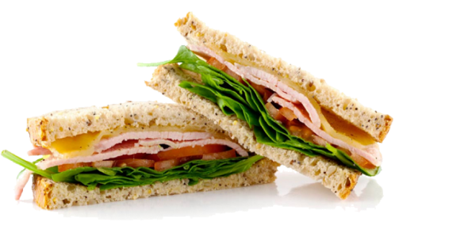
Apéro-Time

Slide 90

Die IG Wald miteinander hat mit vielen freiwilligen Helferinnen und Helfern diesen Abend organisiert . Mit einer Spende in unsere Kasse helfen Sie uns, die damit verbundenen Unkosten zu decken. Danke!

Slide 91
Danke für Ihr Interesse! Wir wünschen allen einen schönen Abend und weitere interessante Diskussionen und gehen Sie abstimmen!

